Slide 1
СИСТЕМ ЗА ЕЛЕКТРОНСКО ФАКТУРИРАЊЕ
(е-ФАКТУРА)
август 2025

Slide 2
ЦЕЛИ НА ПРОЕКТОТ
Главната цел на е-Фактура е преку евидентирање на извршениот промет на добра и услуги, добивање на податоци во реално време, врз основа на кои ќе се прават анализи, кои крајно треба да овозможат поефикасно водење на даночната постапка и за зајакнување на даночната усогласеност на даночните обврзници, што води кон поголема транспарентност и зголемена доверба меѓу Управата и даночните обврзници.
Тоа подразбира:
автоматизирано следење на обврските за регистрација за целите на ДДВ
навремено откривање на неправилности
подобра детекција на ризични активности, односно фиктивни трансакции и неевидентиран промет
подобро управување со даночните приходи во сите фази на ДДВ процесот
зголемена и ефикасна наплата на сите даноци
Освен придобивките за поефикасно водење на даночната постапка, податоците овозможуваат следење на обврските кои институциите на државата ги имаат кон доверителите, креирање на фискални политики засновани на податоци во реално време, стануваат алатка за намалување на сивата економија.
Проектот ќе ја зајакне фискалната култура и ќе даде значаен придонес за дигитализација на општеството со што ќе се отворат нови перспективи за подобро управување на економијата.
август 2025

Slide 3



ОПСЕГ НА ПРОЕКТОТ
Воспоставување
на законска рамка
за воведување
на системот
е-Фактура
Развој
и имплементација
на софтверското решение
Транспарентност
и инклузивност на проектот
Редовно информирање на јавноста и објавување на сите релевантни документи
Консултативни фокус- групи со компании, сметководствени бироа ИТ сектор
Техничка поддршка и обуки за даночните обврзници
Едукативни материјали и платформи за поддршка
Донесување на Закон за е-Фактура и промена на закони
Изготвување на нацрт - документи
Спроведување правилници и упатства
Достава, верификација и прием на е-Фактура (B2B, B2G и B2C)
Регулирање на е-Трговија и безготовински трансакции
Интеграција / размена на податоци со други системи
Набавка и инсталација на опрема и поврзување со DWH/BI
август 2025

Slide 4
ПРИДОБИВКИ
ЗА УЧЕСНИЦИТЕ ВО ПРОЦЕСОТ
ПРИДОБИВКИ ЗА ДАНОЧНИ ОБВРЗНИЦИ
Административни олеснувања
Зголемена брзина и квалитет на услугите
Долгорочна ефикасност и заштеда на ресурси
Поголема сигурност во деловниот промет и помала изложеност на измами
ПРИДОБИВКИ ВО УПРАВУВАЊЕ
Подобра контрола и увид во процесoт
Подобрување на ефикасноста и оптимизација на процесите
Транспарентност и отчетност
ПРИДОБИВКИ ЗА ВРАБОТЕНИ
Поедноставена и поефикасна работа
Поддршка и обуки
Поголема безбедност и сигурност
Намалување на административниот товар
август 2025

Slide 5






РЕЗУЛТАТИ
Услуга за размена на податоци (криптирани документи) во
е-Фактурирање
Креирање на фактура преку:
клиентска и мобилна апликација
веб портал
поврзување и размена на податоци со ERP системите на компаниите
Мобилна апликација за проверка дали фактурата е верификувана од УЈП
Интернет продавница
Веб апликација за регистрација на корисници и управување со пристап
Испорака на еднозначно обележани фактури на купувачите
Веб апликација за даночни службеници
Интернет продавница:
Регистрација
Издавање е-Фискална сметка
август 2025

Slide 6



ДОКУМЕНТ e-ФАКТУРА
е - Фактурата претставува документ со кој конечно се потврдува извршениот промет на добра и услуги и кој предизвикува обврска за плаќање, се издава, праќа и прима во структуиран електронски формат (json) што овозможува нејзина автоматска и електронска обработка
Содржи задолжителни елементи согласно Законот за ДДВ и друга регулатива која важи за специфичните дејности
Верификувана од УЈП и доделен eID (единствен идентификациски број)
Исполнува услови за електронски документ согласно Законот за електронски документи, електронска идентификација и доверливи услуги
Двојна улога: Комерцијален и Даночен документ
Потпишана со квалификуван дигитален сертификат од овластено лице
август 2025

Slide 7
ТИПОВИ НА ДОКУМЕНТ е-ФАКТУРА
Фактура која се издава за извршена трансакција
Книжни одобренија/задолженија за извршени трансакции
Авансна фактура
Извештај за задржан ДДВ во постапка на присилна наплата и присилно извршување (ДДВ-ПНПИ)
Извештај за пресметка на ДДВ во постапка на присилна наплата и присилно извршување (ДДВ-ПНПИ/ДС)
Други документи кои предизвикуваат финансиски трансакции
Во зависност од типот на документот во е-Фактурата може да се референцираат поврзани документи кои се поднесуваат во иста структура како и е-Фактурата
август 2025

Slide 8
ПОВРЗАНИ ДОКУМЕНТИ
ЕДИНСТВЕНА ЦАРИНСКА ДЕКЛАРАЦИЈА
ДОКУМЕНТ ЗА ИСПОРАКА НА УСЛУГИ И ДОБРА
СИТЕ ДРУГИ ДОКУМЕНТИ КОИ ПРЕТХОДАТ НА ИЗДАВАЊЕТО НА ФАКТУРАТА
Поврзаните документи може да се референцираат во
е-Фактурата која предизвикува финансиска трансакција,
а се поднесуваат во иста структура како и е-Фактурата
август 2025

Slide 9
ВИДОВИ ТРАНСАКЦИИ
B2B
Business
B2C
Business
Consumer
B2G
Business
Government
Business
е-Фактури издадени
B (Business):
Даночни обврзници кои вршат стопанска дејност согласно ЗДДВ, независно дали истите се регистрирани за целите на ДДВ.
G (Goverment):
Државните органи, органите на единиците на локалната самоуправа, други јавно-правни тела, како и други субјекти кои вршат јавни набавки согласно Законот за јавните набавки.
C (Consumer):
Физичко лице кое не врши стопанска дејност согласно ЗДДВ.
август 2025

Slide 10
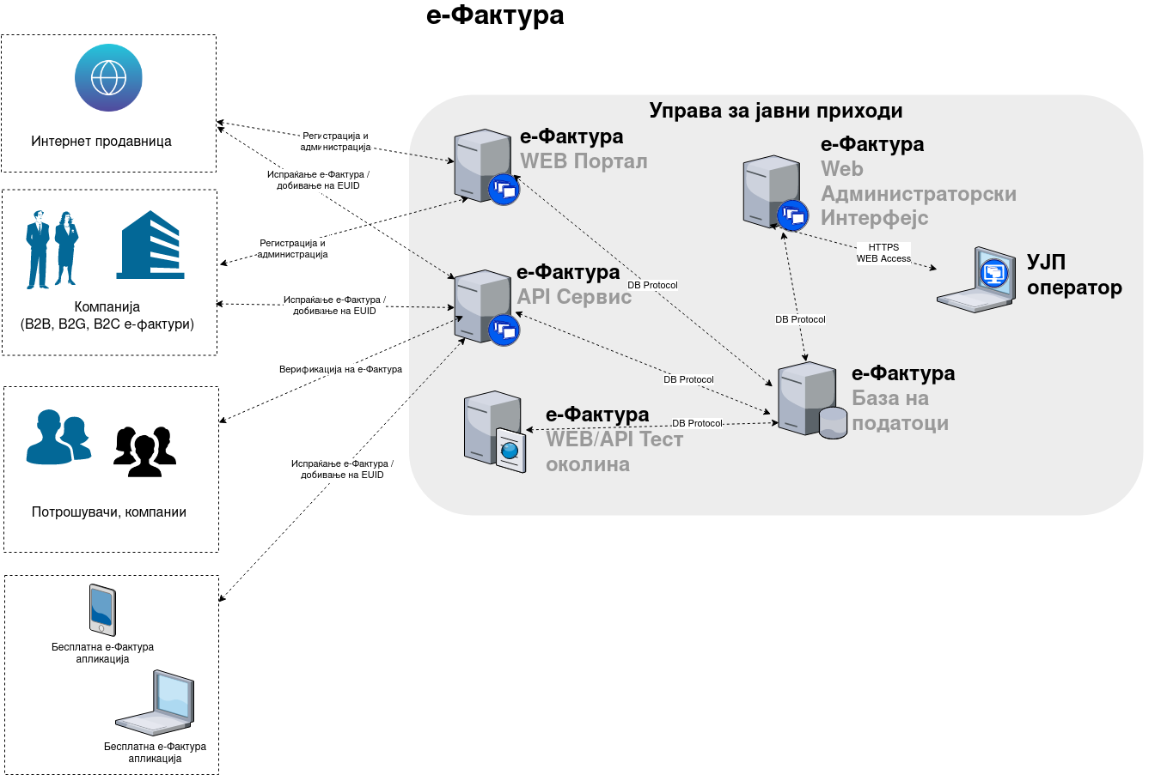
ШЕМАТСКИ ПРИКАЗ
август 2025

Slide 11
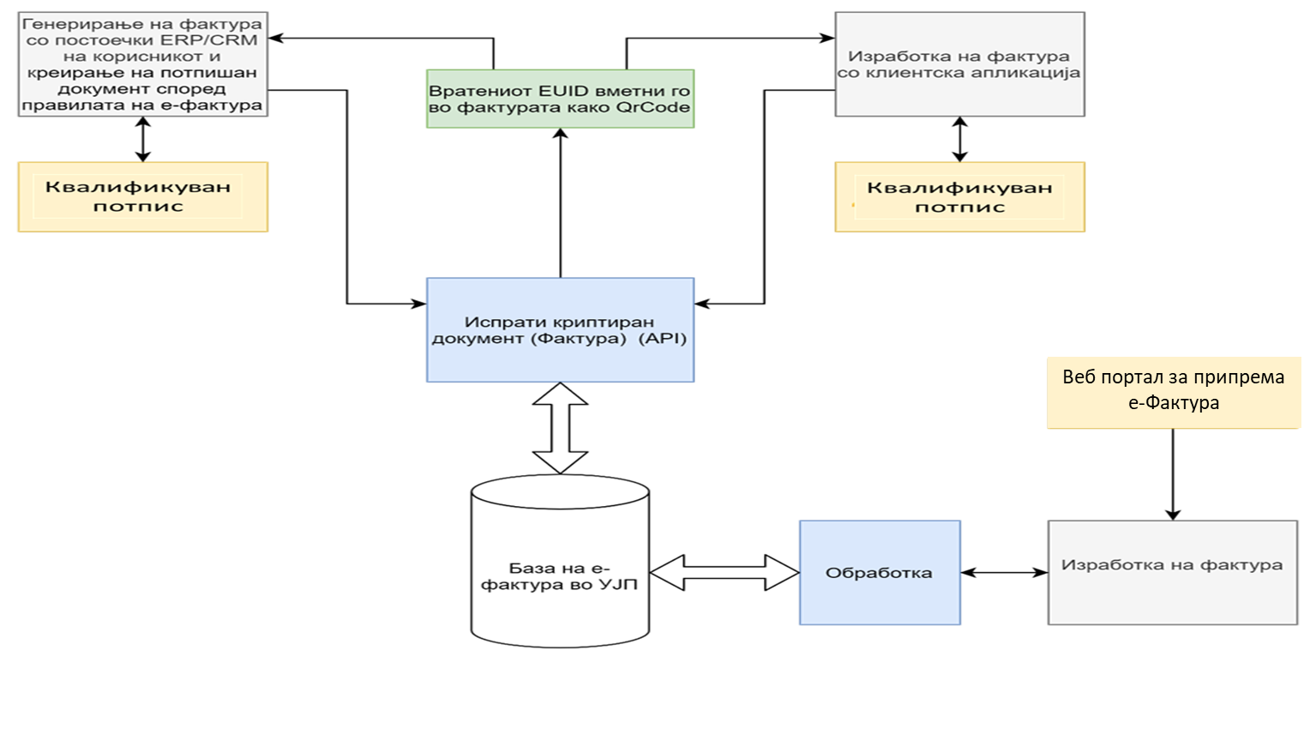
ДЕЛОВЕН ПРОЦЕС
август 2025

Slide 12
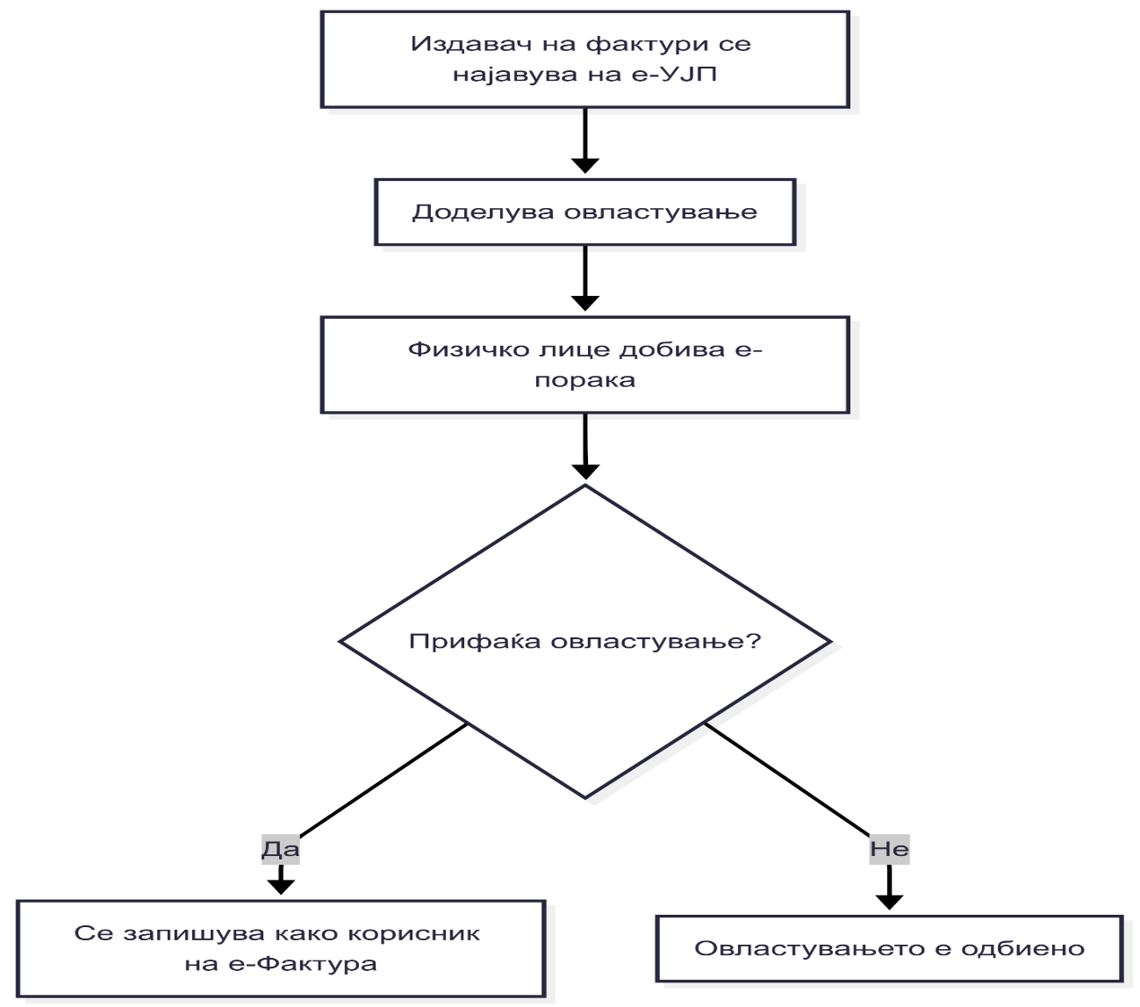
РЕГИСТРАЦИЈА
август 2025

Slide 13
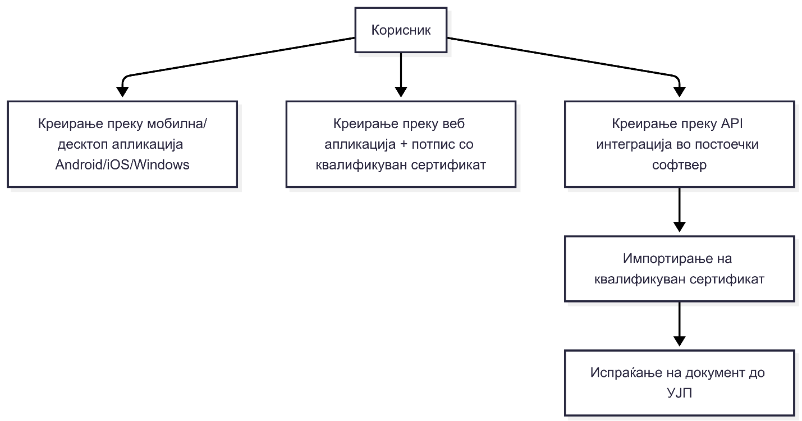
KРЕИРАЊЕ
е-ФАКТУРА
август 2025

Slide 14
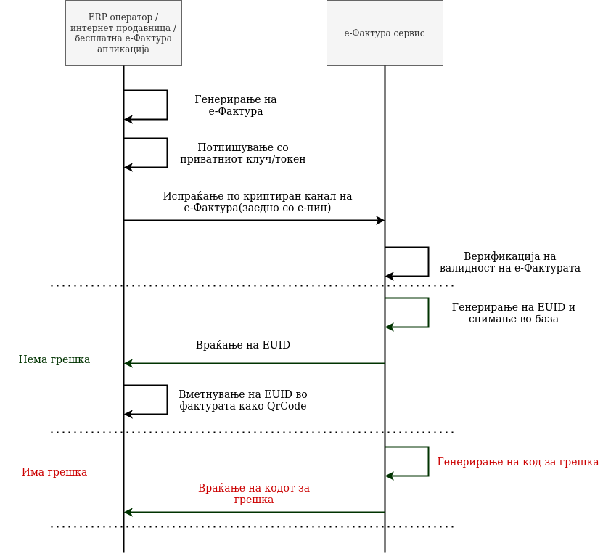
Секвенцијален дијаграм
Праќање е-Фактура
Потпишување со квалификуван сертификат
Чекор напред кон дигиталната иднина
август 2025

Slide 15
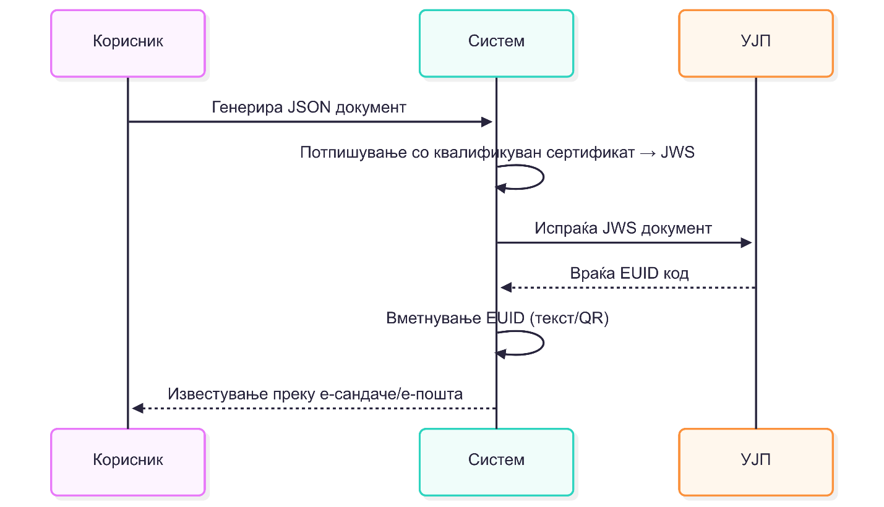
ПРАЌАЊЕ И ВЕРИФИКАЦИЈА
е-ФАКТУРА
август 2025

Slide 16
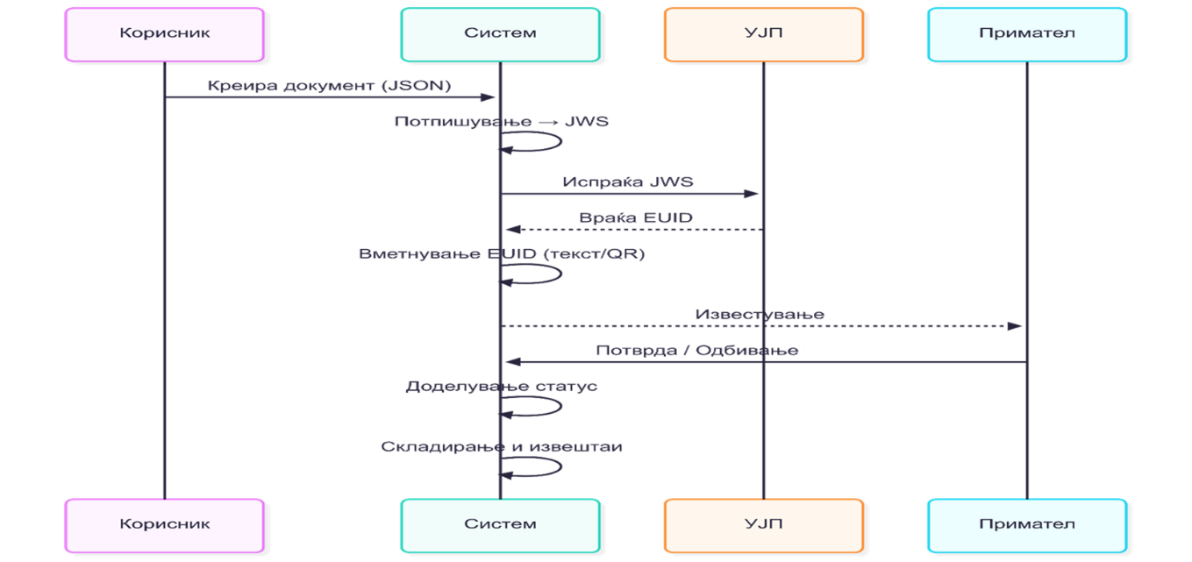
СЕКВЕНЦИЈАЛЕН ДИЈАГРАМ ДОСТАВА
е-ФАКТУРА
август 2025

Slide 17
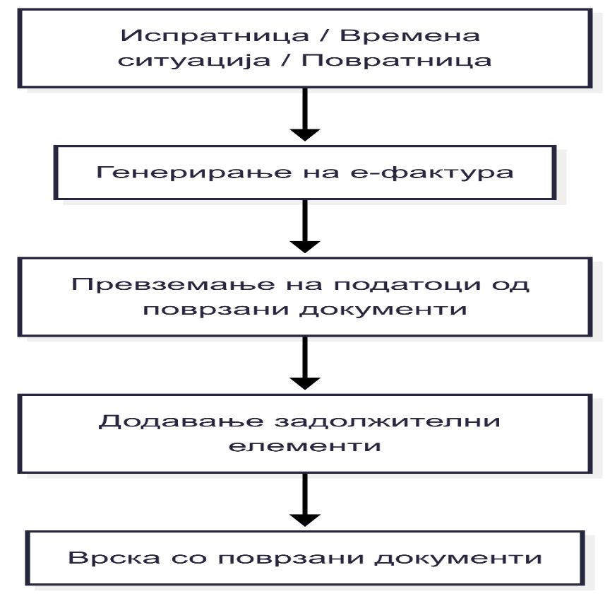
KРЕИРАЊЕ
Е-ФАКТУРА СО ПОВРЗАНИ ДОКУМЕНТИ
август 2025

Slide 18
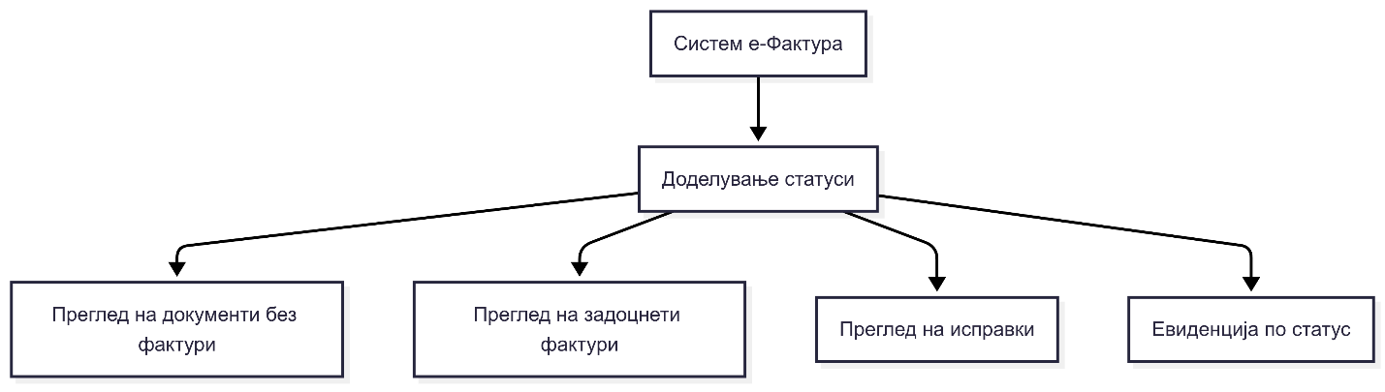
ПРЕГЛЕДИ
август 2025

Slide 19
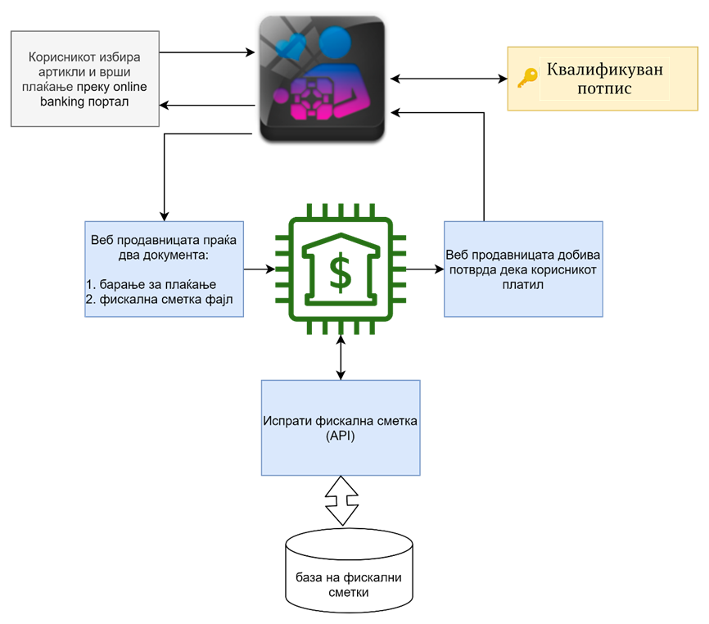
ДЕЛОВЕН ПРОЦЕС
август 2025

Slide 20
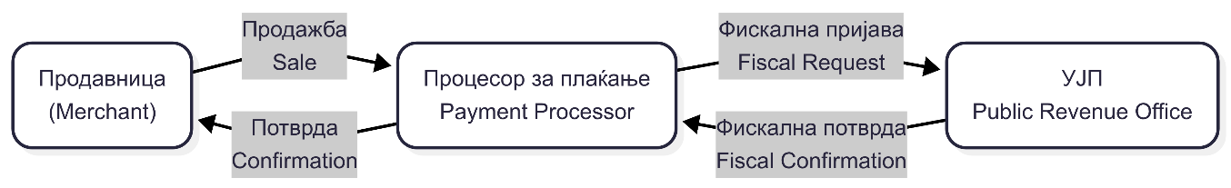
FLOW CHART
август 2025

Slide 21
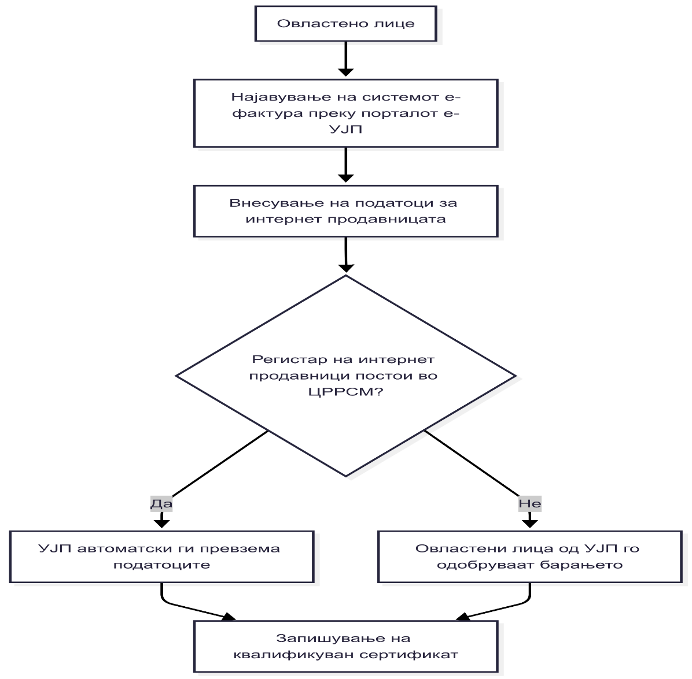
РЕГИСТРАЦИЈА
ИНТЕРНЕТ ПРОДАВНИЦА
август 2025

Slide 22
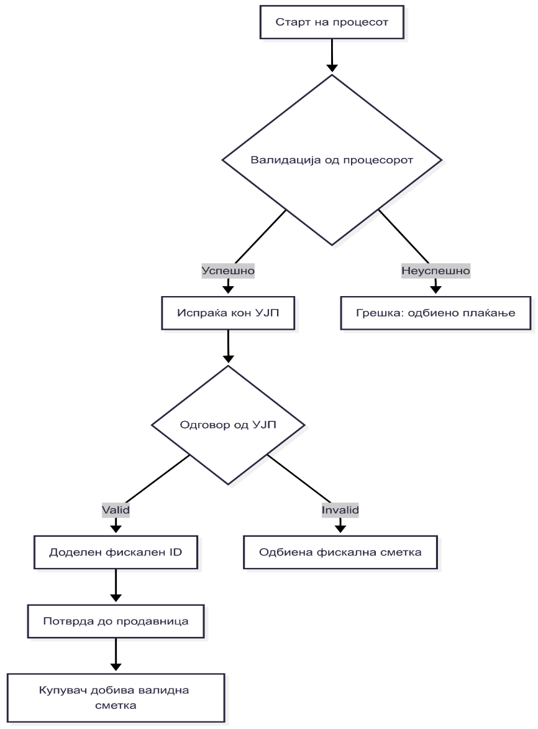
ИСПРАЌАЊЕ СМЕТКА
ВО Е-ТРГОВИЈА
август 2025

Slide 23
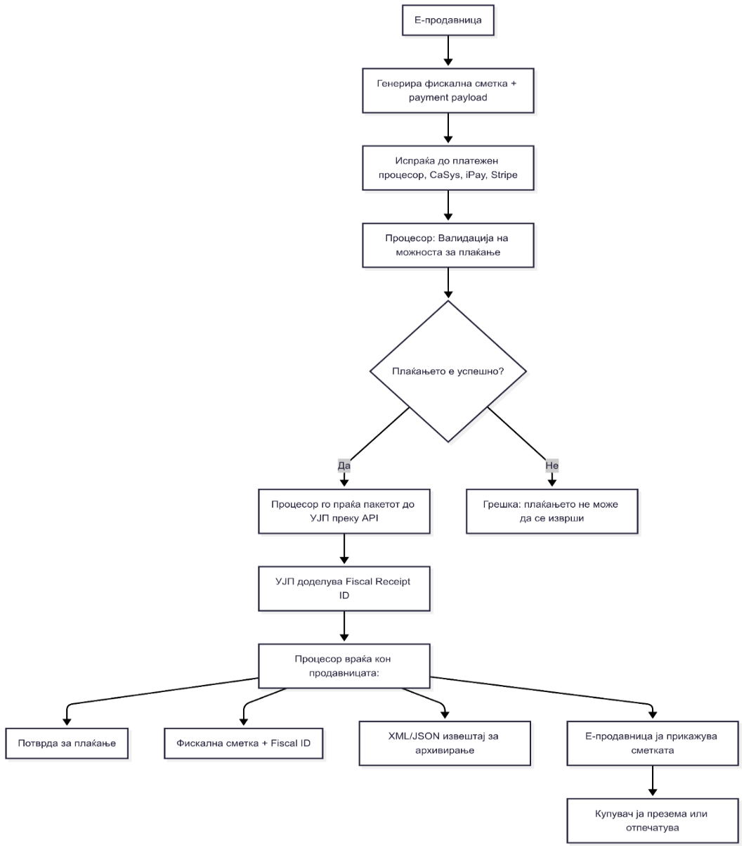
ИСПРАЌАЊЕ СМЕТКА
ВО Е-ТРГОВИЈА
август 2025

Slide 24
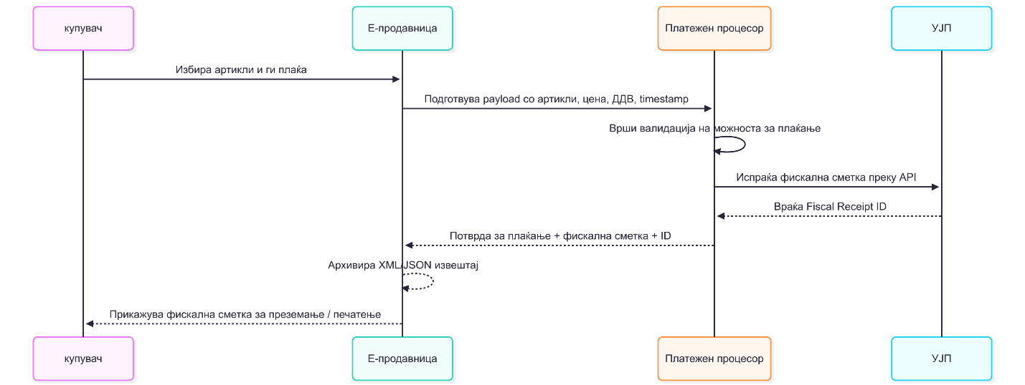
ИСПРАЌАЊЕ СМЕТКА
ВО Е-ТРГОВИЈА
август 2025

Slide 25
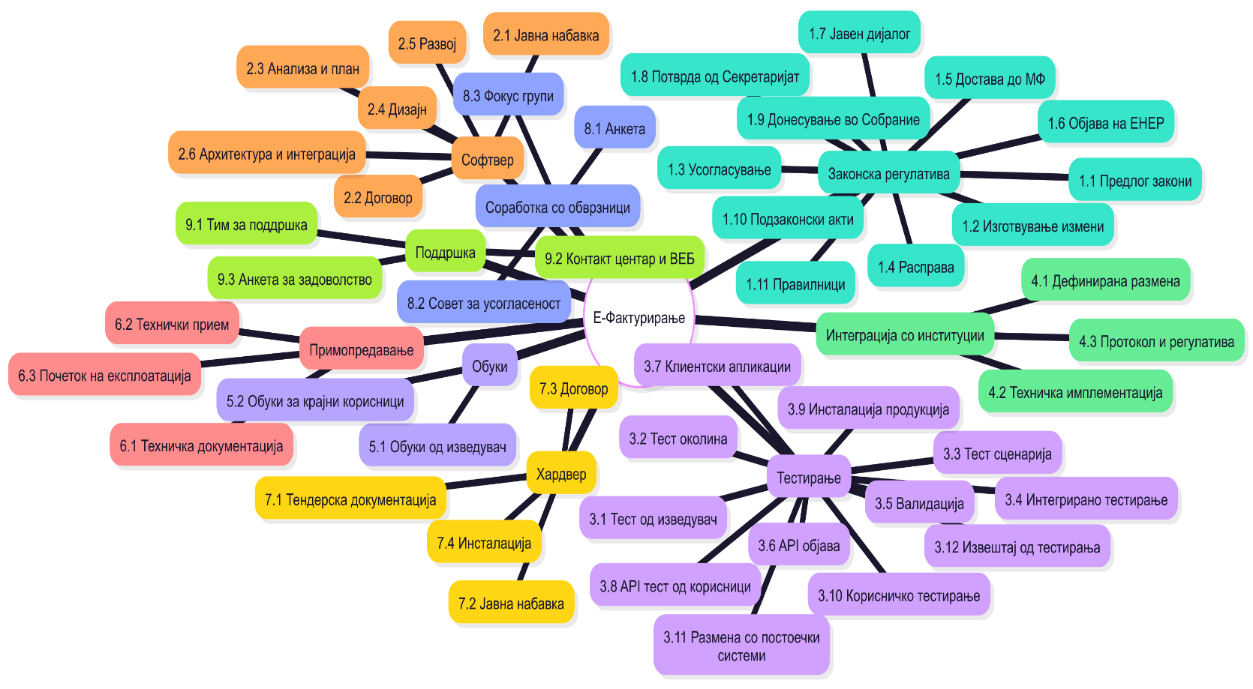
АКТИВНОСТИ
август 2025

Slide 26




УПРАВУВАЊЕ
НА ПРОЕКТОТ И ИМПЛЕМЕНТАЦИЈА
РАБОТНА ГРУПА (ПРОЕКТЕН ТИМ) ЗА ИЗВЕДБА НА ПРОЕКТОТ УЈП, МФ, МДТ
Дефинирање на дигитализираните деловни процеси
Дефинирање на слоган на
е-Фактурата
Формирање на консултативни фокус групи од даночни обврзници
Дефинирање на потребни Законски измени
Иницирање измени во организацијата на УЈП
Организирање обуки
Други активности сѐ до целосна имплементација на проектот
август 2025

